Slide 1
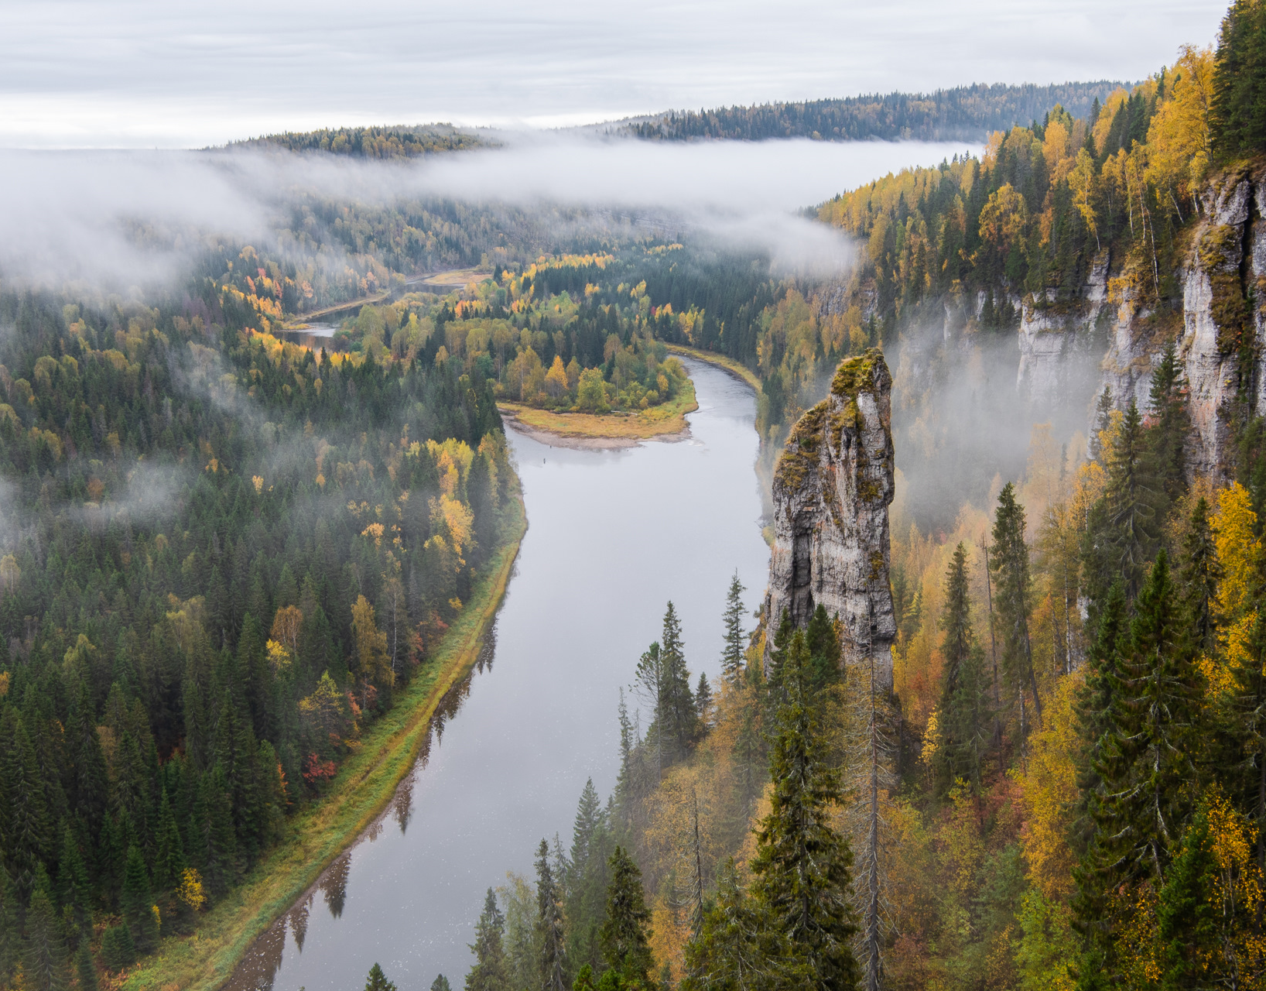

Интеллектуальная игра
«Ура! Урал!»
Туристические места Урала

Slide 2

1 тур
«РАЗМИНКА»

Slide 3
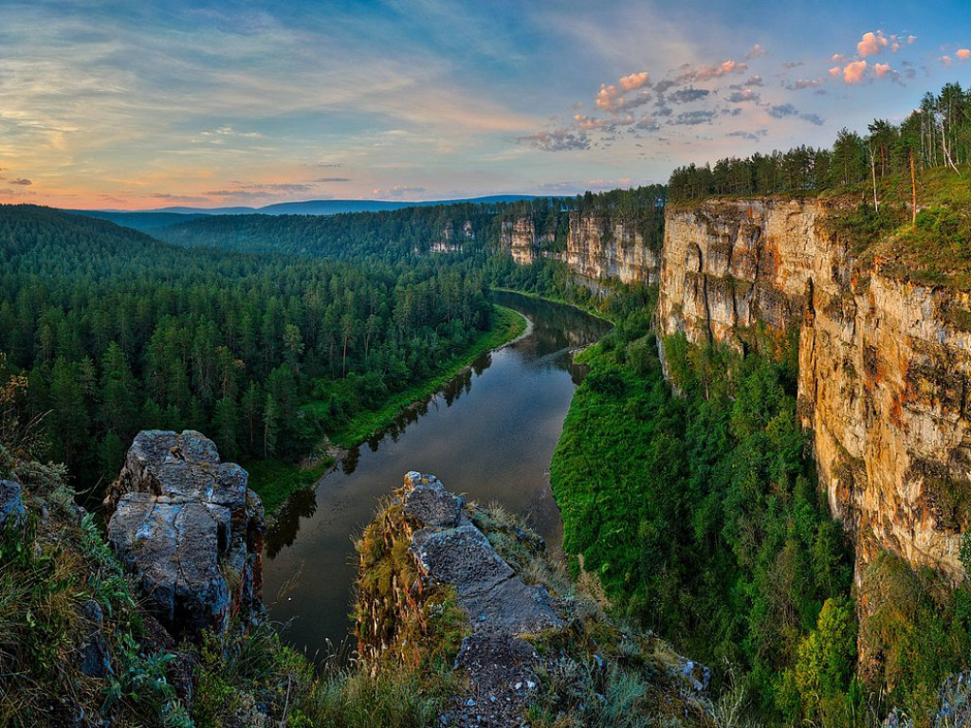
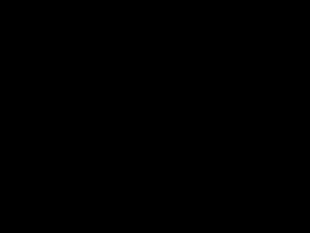
1 вопрос
Эта гора является известным горнолыжным центром Свердловской области. Ее высота 550 метров. Возле вершины горы находится кафе с крышей в виде башенки, которую можно увидеть издалека. Что это за гора?

Slide 4
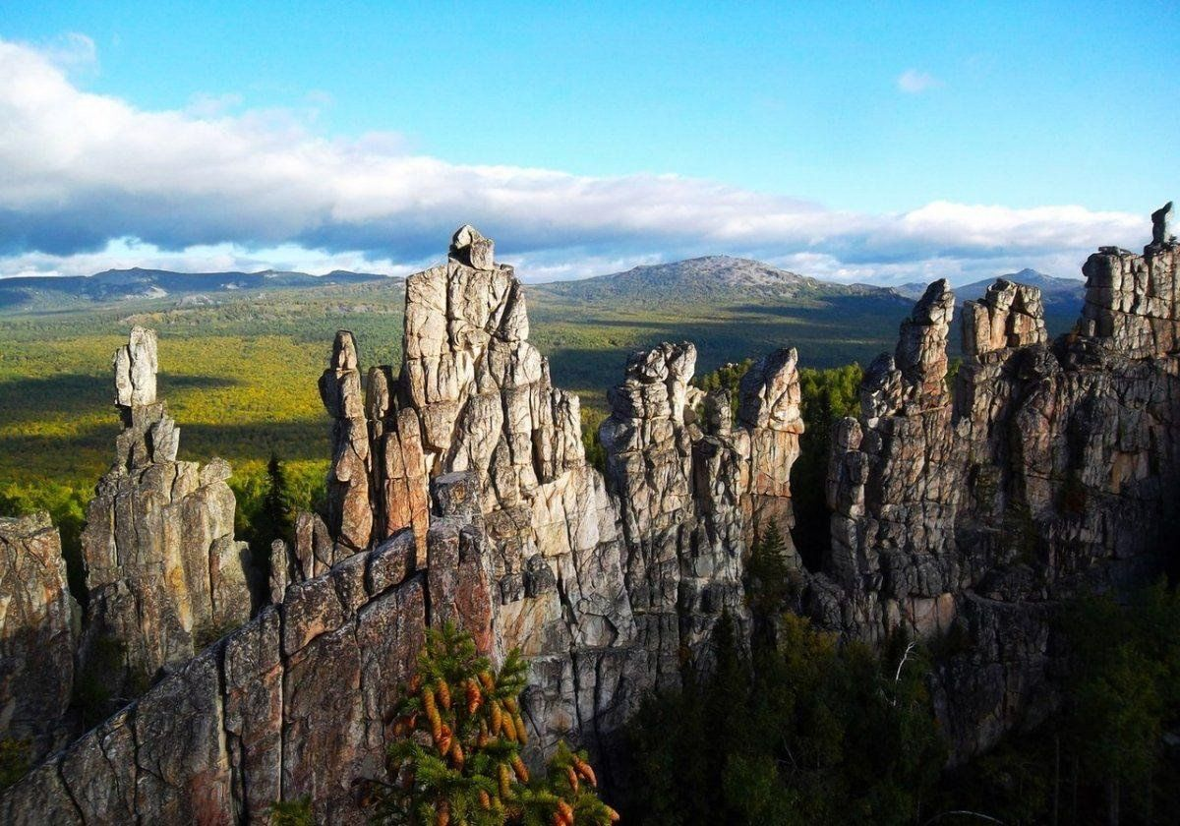
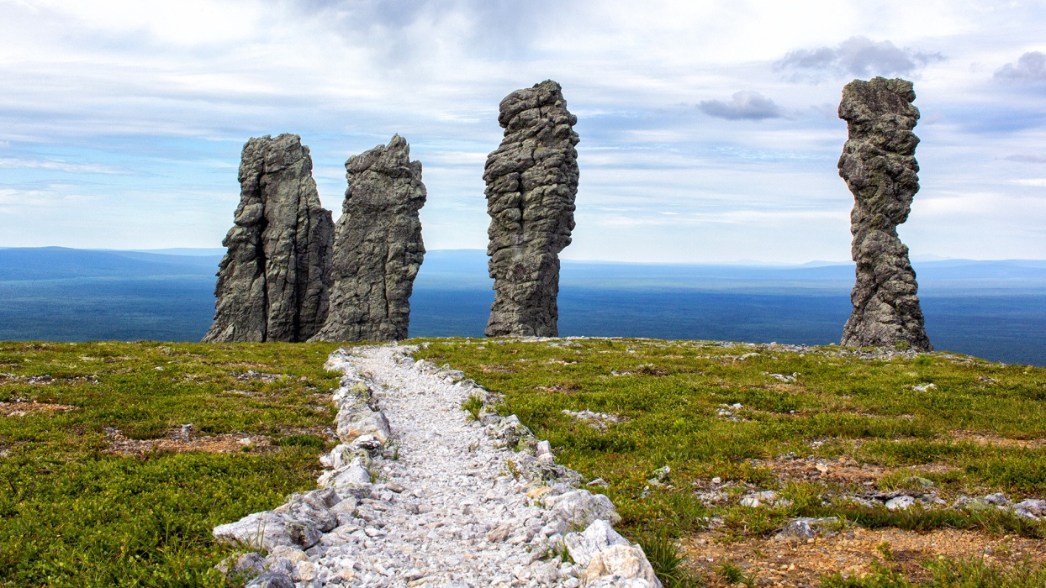
2 вопрос
Запишите название природной достопримечательности, которая изображена на картинке

Slide 5
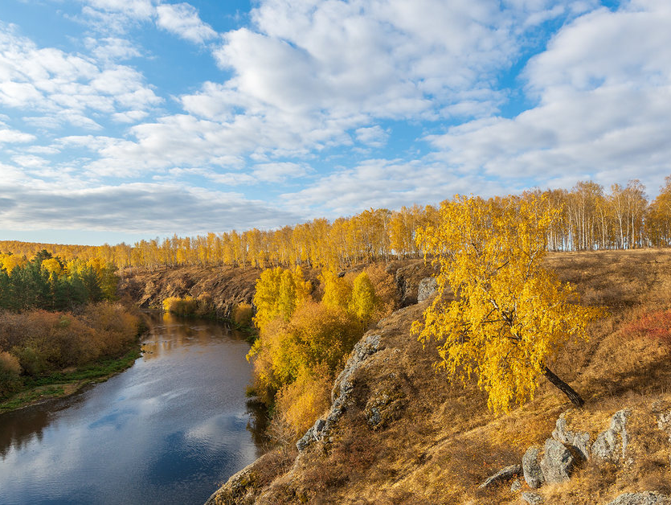
3 вопрос
Это одно из самых популярных среди паломников и православных туристов мест в Свердловской области. Находится недалеко от Екатеринбурга. А в нескольких километрах от этого места расположено место находки останков семьи последнего российского императора. Название возникло в середине XIX века – по имени подрядчика Гавриила

Slide 6
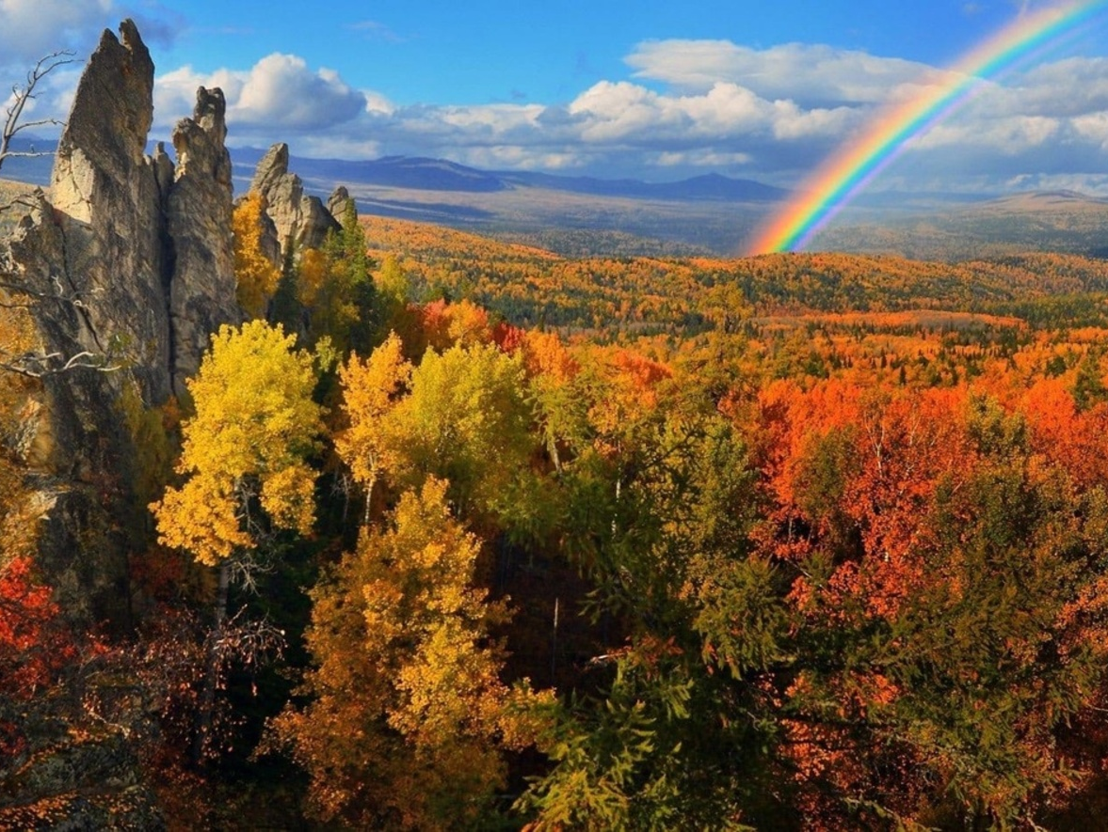
4 вопрос
Это место находится на севере Пермского края, недалеко от города Александровск. Это рукотворные сооружения – старые затопленные карьеры для добычи известняка. Свое название получили благодаря тому, что вода в них насыщенно бирюзового цвета.

Slide 7
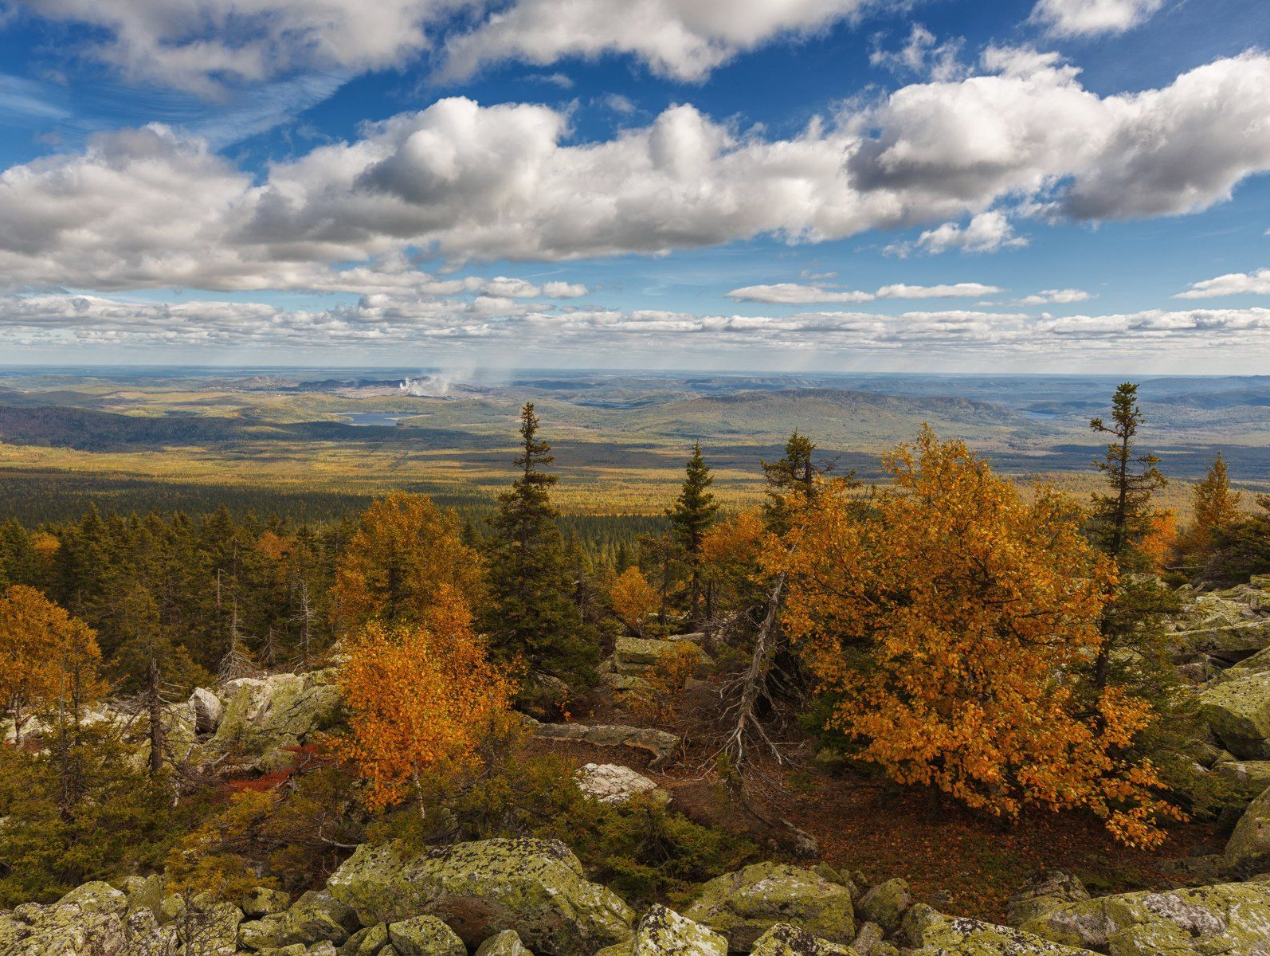
5 вопрос
Это озеро, возникло на месте старинного карьера. Является главной достопримечательностью природного парка «бажовские места». Сверху по форме напоминает сердце

Slide 8
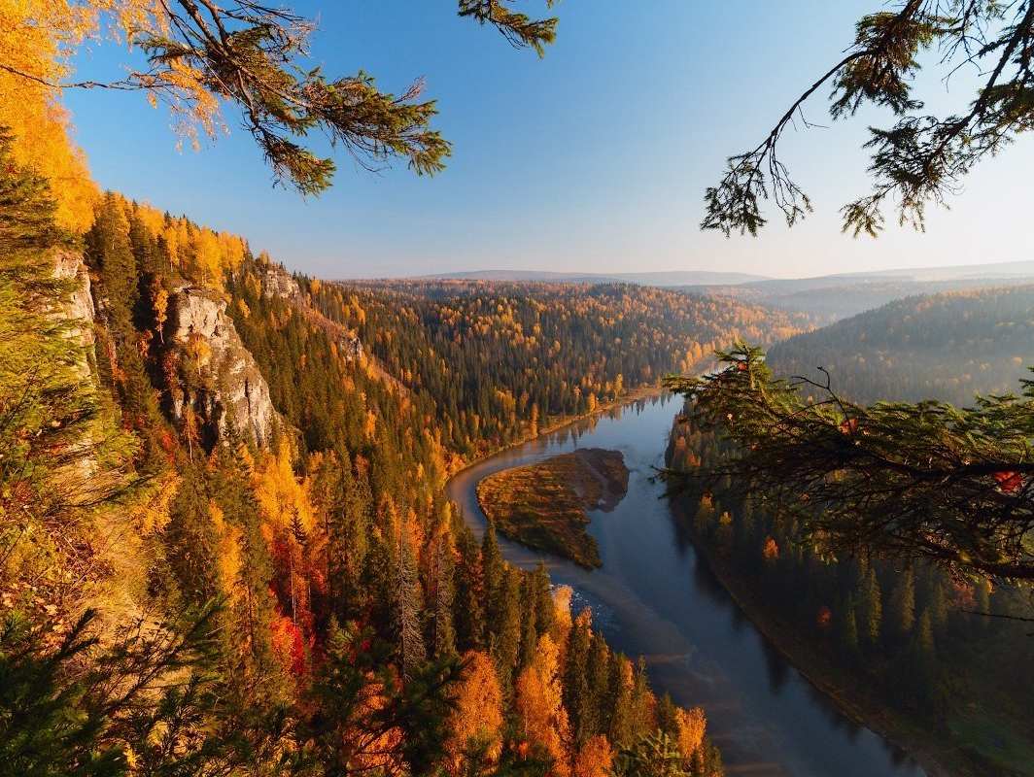
6 вопрос
Назовите самый популярный природный парк Свердловской области. Многочисленных туристов привлекают красивые виды, живописные скалы, чистая река Серга и таинственные пещеры

Slide 9
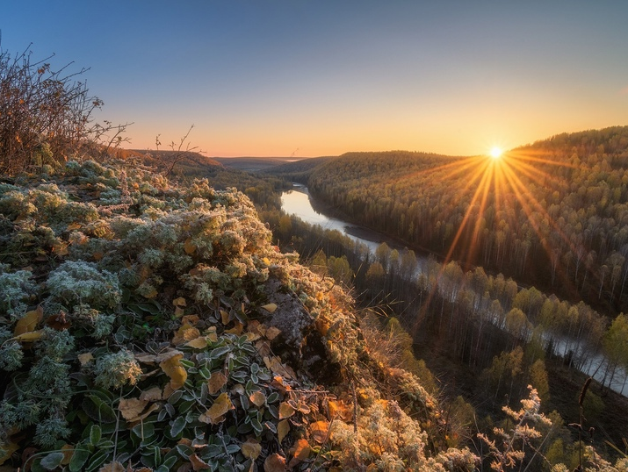
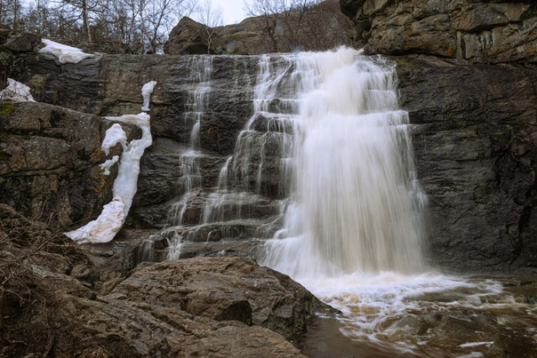
7 вопрос
Где находится водопад Гадельша - самый большой и красивый водопад Южного Урала?

Slide 10
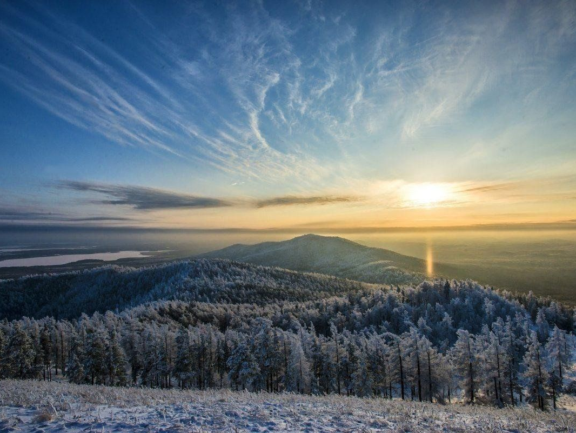
8 вопрос
Эта гора особенна тем, что является главной вершиной Уральских гор, высшей точкой всего Урала! Высота ее 1895 метров. Находится между горами Карпинского и Дидковского, названных в честь геологов-исследователей Урала

Slide 11
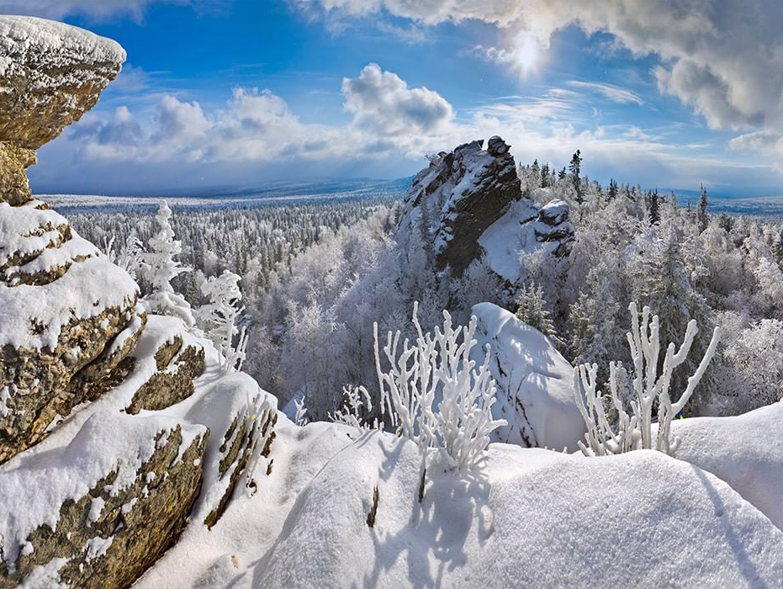
9 вопрос
Эта река - левый приток реки Камы. Её общая протяженность - 592 километра. Большую часть пути течет по территории Свердловской области. На ее берегах стоят около 70 небольших деревень и сел (большинство из них – в нижнем течении). Запишите название реки

Slide 12
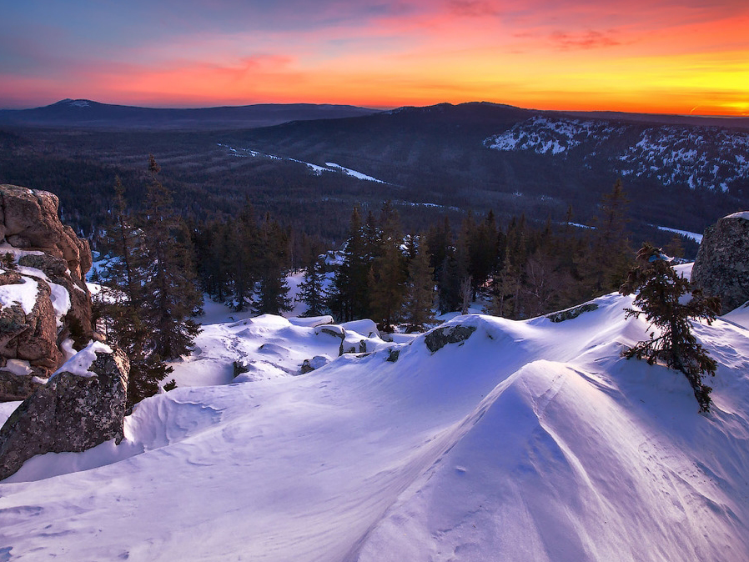
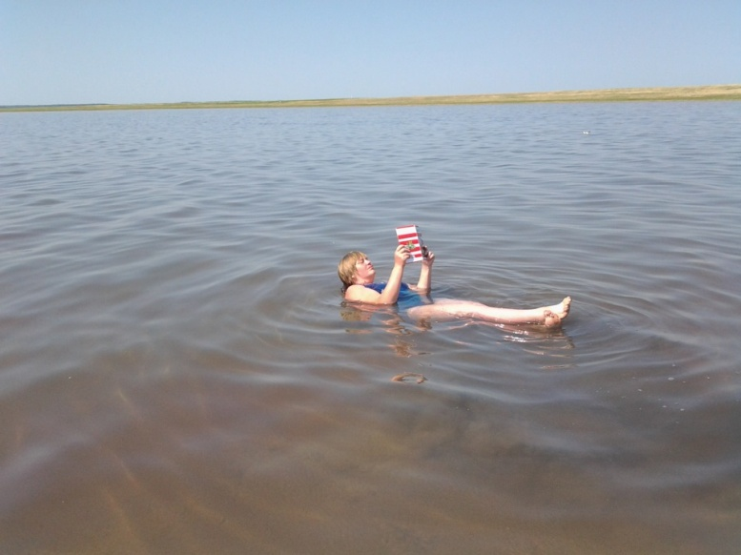
10 вопрос
Это соленое озеро расположено на крайнем востоке Курганской области, неподалёку от границы с Казахстаном. Его длина до 10 км. Двумя большими полуостровами озеро делится на две части, которые соединяются узким проливом

Slide 13
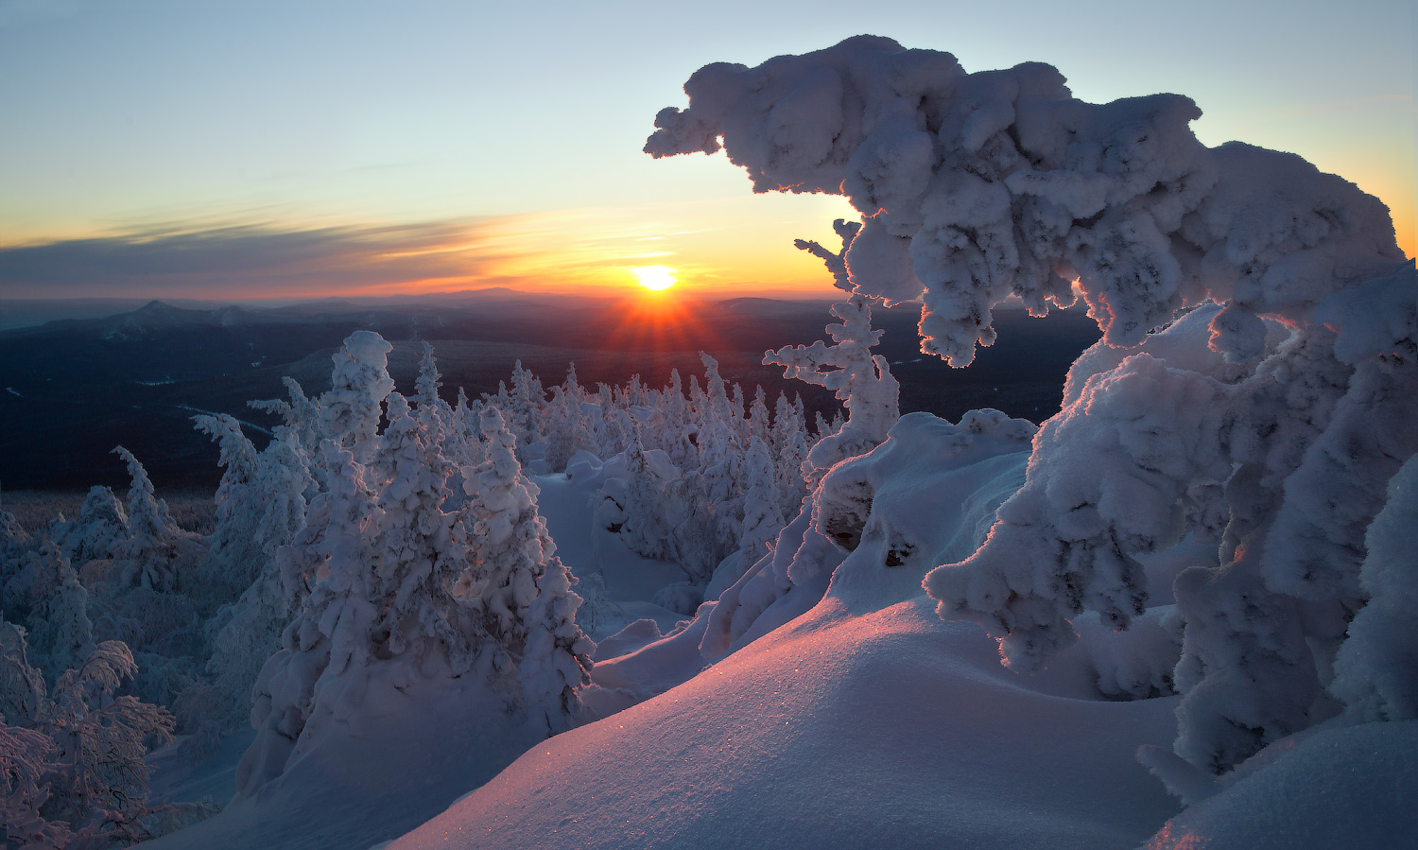
СДАЕМ БЛАНКИ

Slide 14
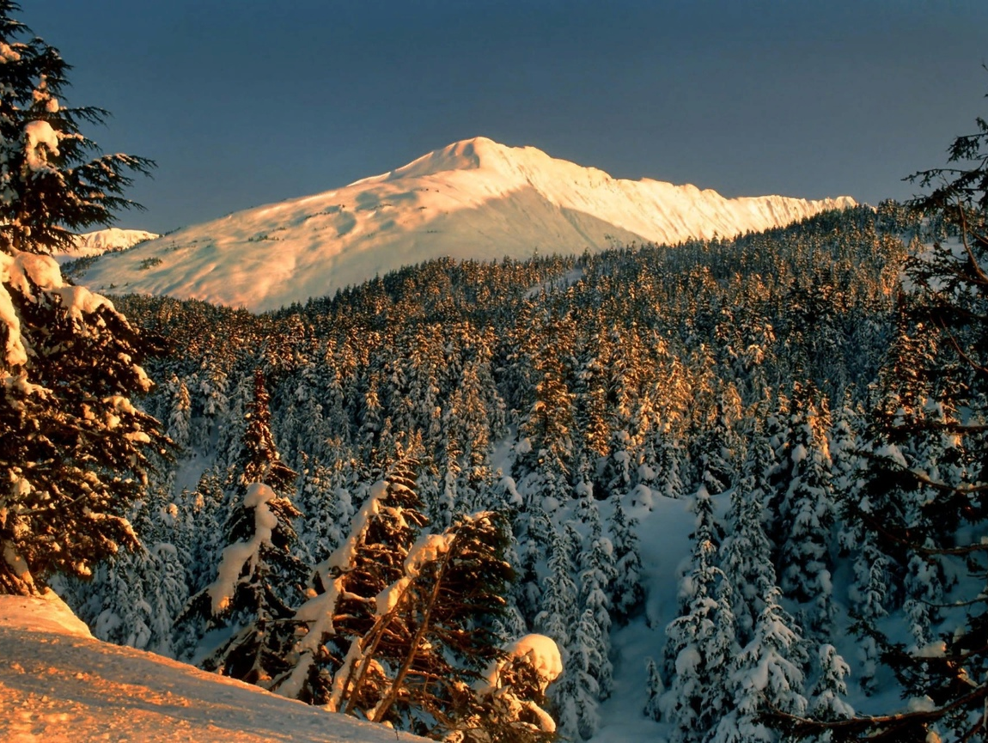
ПРАВИЛЬНЫЕ ОТВЕТЫ
Гора Ежовая
Мань-Пупу-Нёр
Ганина яма
«Голубые озёра»: Шавринский и Морозовский карьеры
Тальков Камень
6. Оленьи Ручьи
7. Баймакский район, респ. Башкортостан
8. Гора Народная
9. река Чусовая
10. озеро Медвежье

Slide 15
2 тур
«ВЕРЮ, НЕ ВЕРЮ»

Slide 16
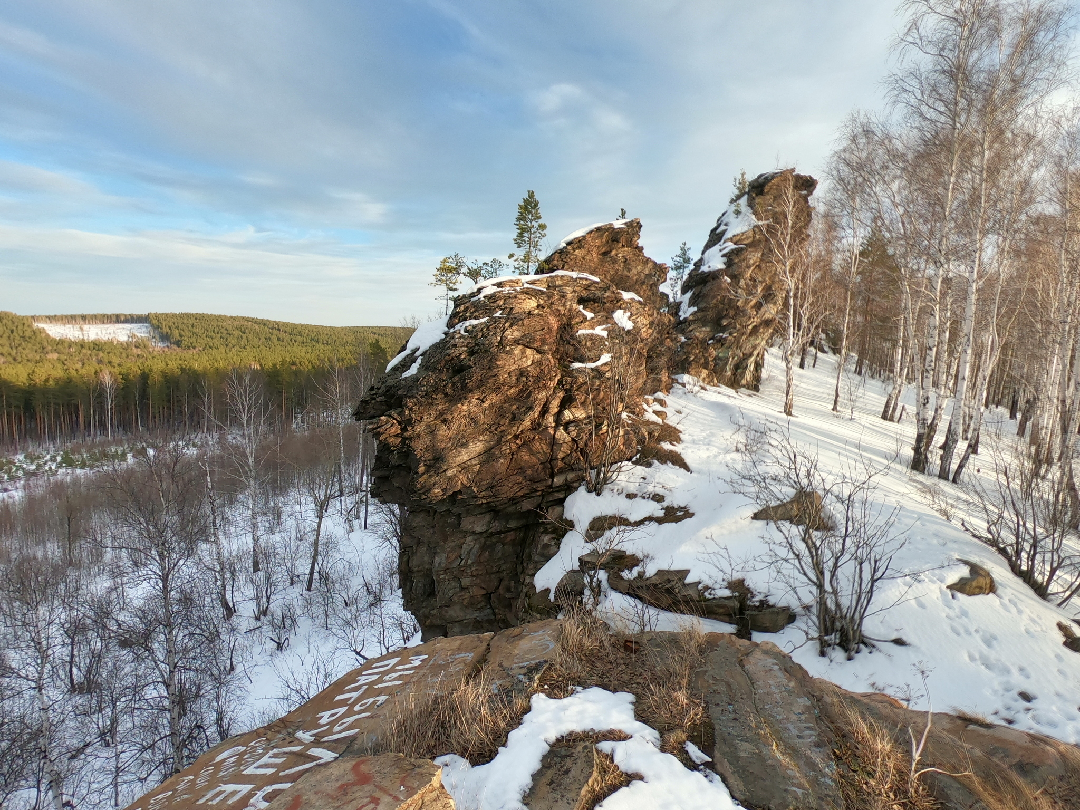
1 ВОПРОС
Верите ли вы, что гора Шунут, самая высокая гора в Свердловской области?
НЕ ВЕРЮ

Slide 17
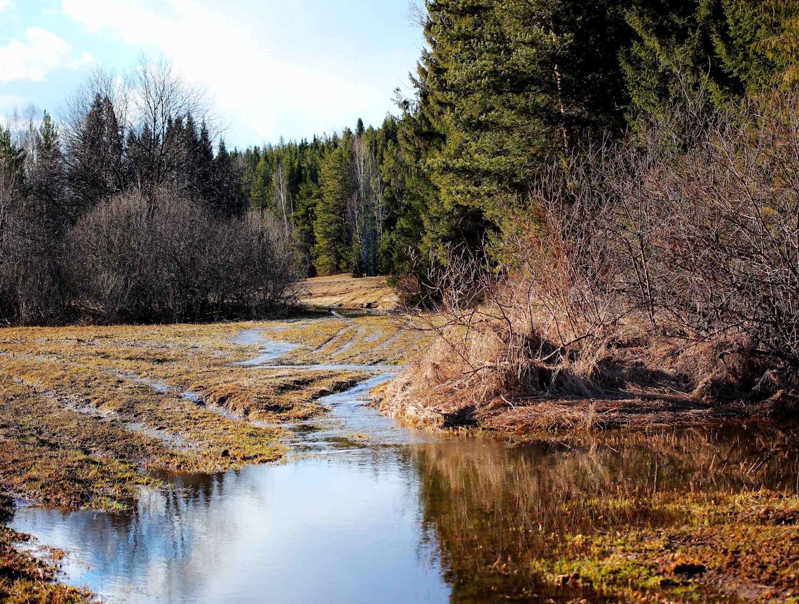
2 ВОПРОС
Верите ли вы, что озеро Тальков Камень образовалось в результате горного обвала, который перекрыл русло реки Чёрная?
НЕ ВЕРЮ

Slide 18
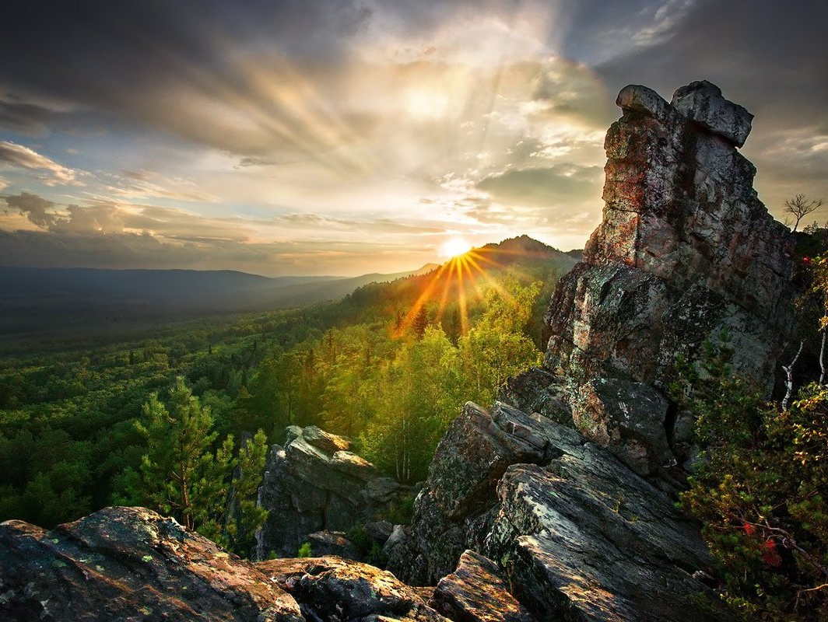
3 ВОПРОС
Верите ли вы, что Шигирский идол – скульптура, изготовленная еще до постройки египетский пирамид?
ВЕРЮ

Slide 19
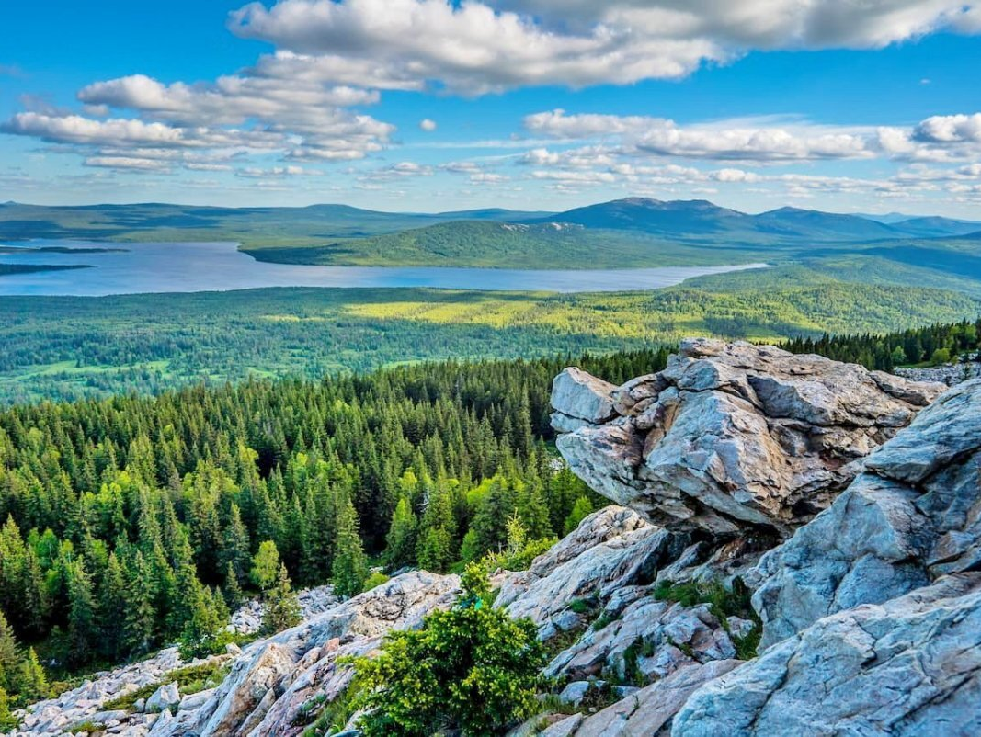
4 ВОПРОС
Верите ли вы, что на Урале есть место, похожее на красную планету?
ВЕРЮ

Slide 20
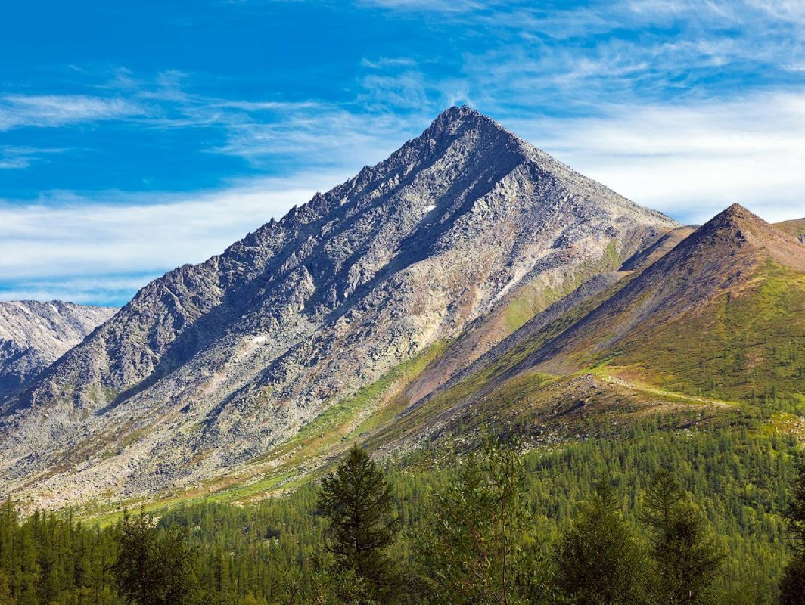
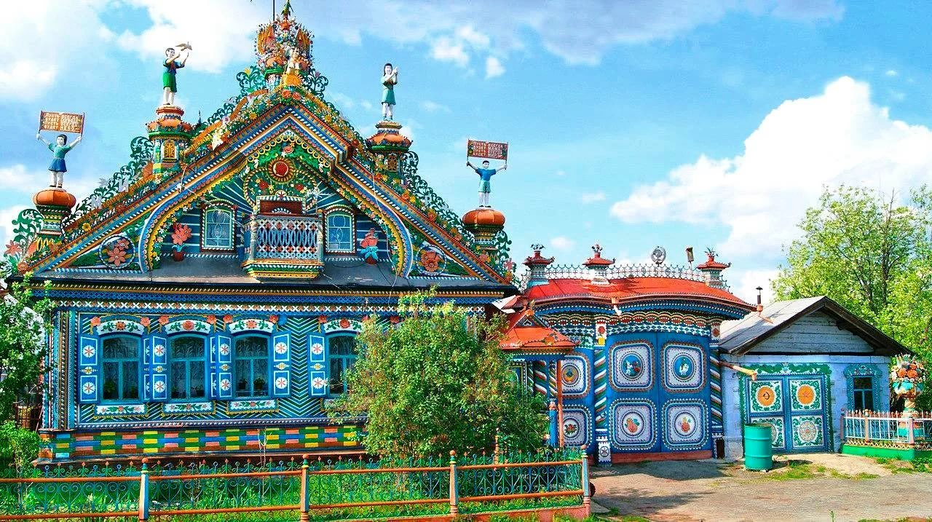
5 ВОПРОС
Верите ли вы, что этот дом принадлежал дворянину, который заказал его у одного известного кузнеца. Позже этот дом отреставрировали и сделали музей.
НЕ ВЕРЮ

Slide 21
3 тур
«ОДИН ЗА ВСЕХ»

Slide 22
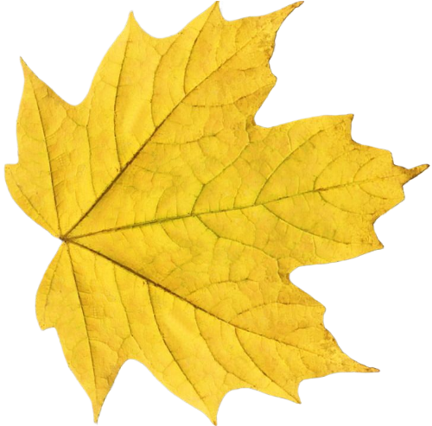
В каком году был возведен Верх-Нейвинский пруд?
?
1 ВОПРОС
Пруд был возведён в 1762 для нужд Верх-Нейвинского завода

Slide 23
Сколько пограничных знаков «Европа-Азия» установлены вблизи Новоуральска, и в каком году был установлен последний знак?
?
2 ВОПРОС
5
Пятый знак появился в октябре 2016 года

Slide 24
Как называется самый большой остров на озере Таватуй и где он находится?
?
3 ВОПРОС
Сплывень
(Ольхов Куст)

Slide 25
Назовите двух «Бунарских Идолов»
?
4 ВОПРОС
Медведь-камень и Чертов палец

Slide 26
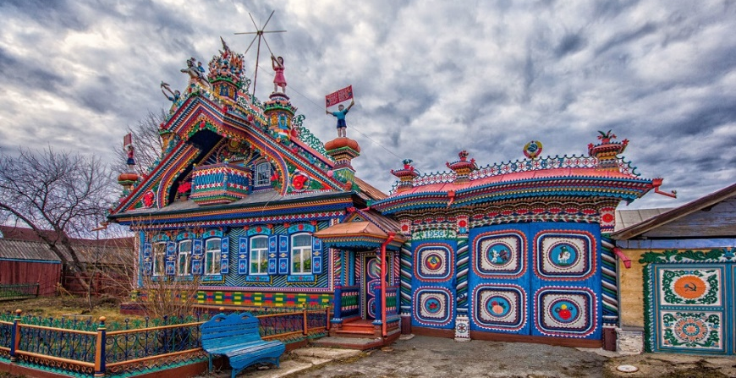
В каком населенном пункте находится данный дом?
?
5 ВОПРОС
Деревня Кунара (недалеко от Невьянска)

Slide 27
Как называется родник на территории санатория «Зеленый мыс» (один из семи ключей горы Мурзинка)
?
6 ВОПРОС
Святой источник преподобного Серафима Саровского

Slide 28
4 тур
«ПРАВИЛЬНЫЙ
ОТВЕТ»

Slide 29
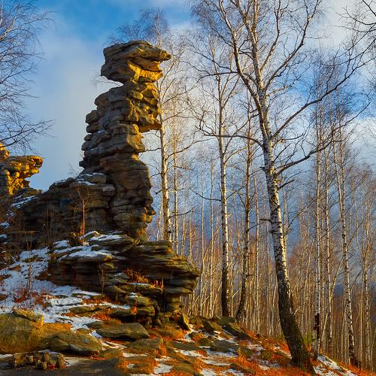
1 ВОПРОС
Как называется природная достопримечательность, которая изображена на данной картинке?
A. Гора Шунут
B. Скалы Семь Братьев
C. Гора Голый Камень
D. Гора Волчиха

Slide 30
2 ВОПРОС
Назовите наивысшую точку всего Таганайского горного массива
A. Двуглавая сопка
B. Откликной гребень
C. Гора Круглица
D. Дальний Таганай

Slide 31
3 ВОПРОС
Как называется речка, на которой возник Байновский водопад?
A. Большая Калиновка
B. Рогозинка
C. Брусянка
D. Межевая Утка

Slide 32
4 ВОПРОС
Какой максимальной высоты достигает вершина Чертова Городища?
A. 160 метров над уровнем моря
B. 347 метров над уровнем моря
C. 671 метр над уровнем моря
D. 503 метра над уровнем моря

Slide 33
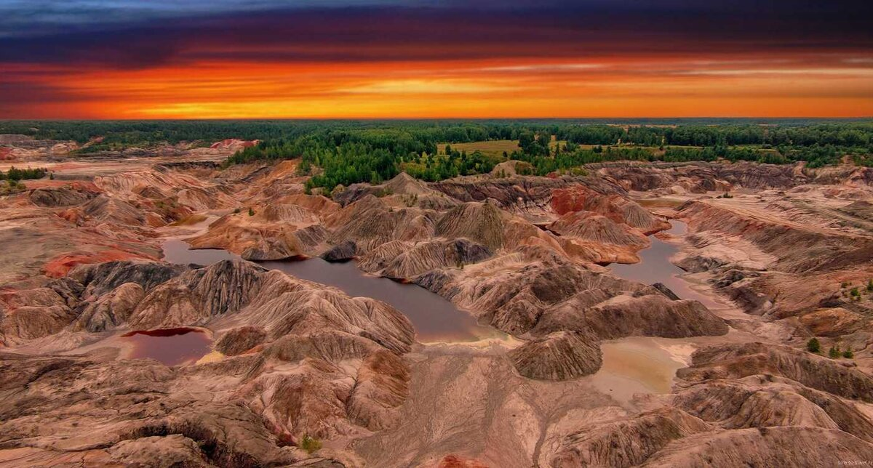
5 ВОПРОС
В каком году на данном карьере началась настоящая добыча глины?
A. 1925
B. 1959
C. 1946
D. 1930

Slide 34
6 ВОПРОС
Как называется сама длинная пещера
на реке Серге (ее длина 750 метров)?
A. Кунгурская
B. Аракаевская
C. Игнатьевская
D. Капова

Slide 35
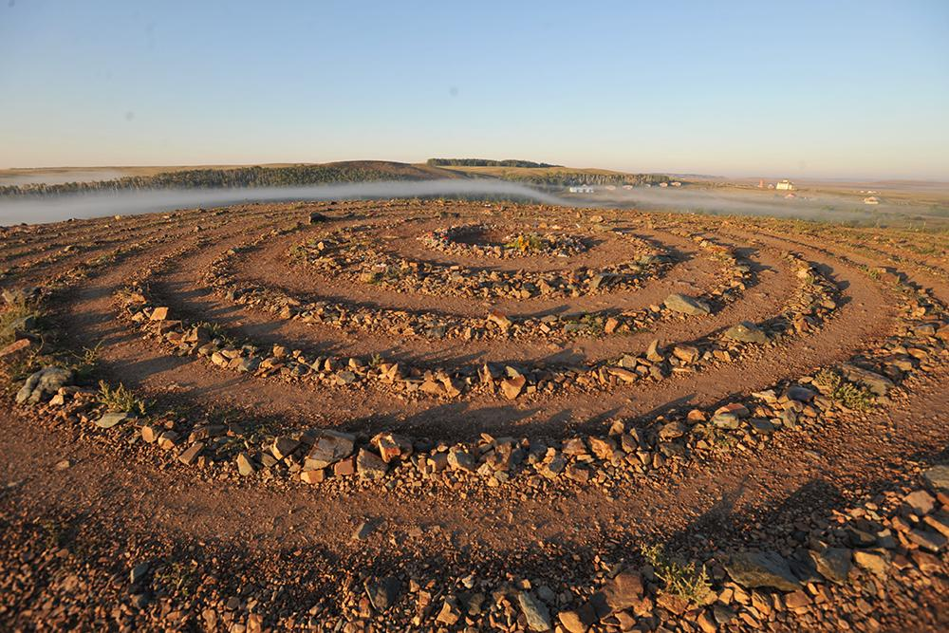
7 ВОПРОС
Как называется укрепленное поселение бронзового века в степной зоне на юге Челябинской области?
A. Таганай
B. Синташта
C. Аркаим
D. Гнёздово

Slide 36
8 ВОПРОС
Территория на границе Свердловской области
и Пермского края, на левом берегу реки Сылва,
в которой происходят паранормальные явления, получила название…
A. Молёбский треугольник
B. Игнатьевская пещера
C. Ильменский заповедник
D. Уральский марс

Slide 37
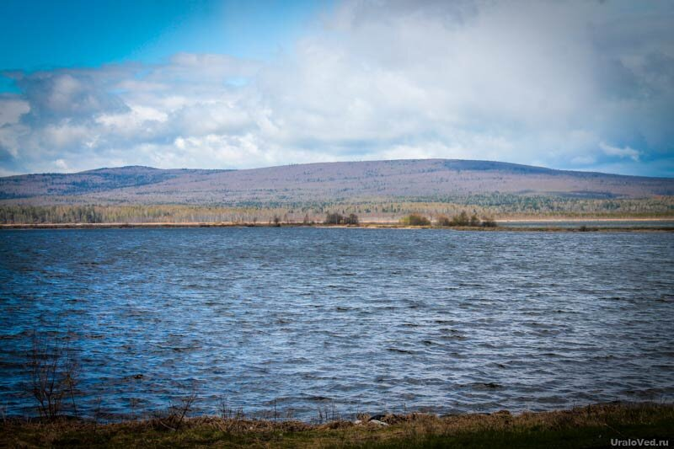
9 ВОПРОС
Как называется гора, которая изображена на данной картинке?
A. Народная
B. Конжаковский Камень
C. Бунар
D. Ослянка

Slide 38
10 ВОПРОС
Единственная река на Урале, которая сумела пересечь Уральский хребет
и течет в Европе и Азии
A. Урал
B. Чусовая
C. Тура
D. Сысерть

Slide 39
5 тур
«ПОЙМИ ЕГО»
И
«ПРАВДА ИЛИ ЛОЖЬ»

Slide 40
Интеллектуальная игра
«Ура! Урал!»
Туристические места Урала

